Slide 1




CHỦ ĐỀ 3
BÀI 6: GIỜ RA CHƠI
Giáo viên: Lê Thu Hà

Slide 2







TAY DÒ
TAI NGHE
Lắng nghe đọc mẫu
MẮT DÕI

Slide 3
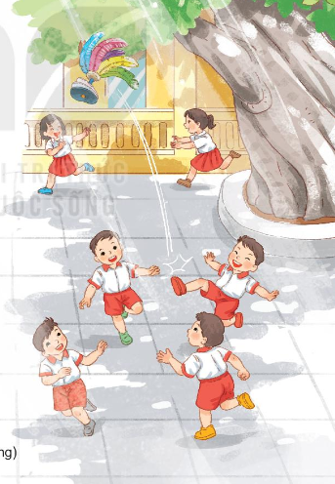

Giờ ra chơi
Trống báo giờ ra chơi
Từng đàn chim áo trắng
Chân bước khỏi ghế ngồi
Ùa ra ngoài sân nắng.
Chỗ này những bạn gái
Vui nhảy dây nhịp nhàng
Tiếng vui cười thoải mái
Rộn tiếng cười hòa vang.
Đằng kia những bạn trai
Đá cầu bay vun vút
Đôi chân móc rất tài
Tung tăng nắng hồng lên ngực.
Giờ ra chơi vừa chấm dứt
Đàn chim non vội vàng
Xếp hàng mau vào lớp
Bài học mới sang trang.
(Nguyễn Lâm Thắng)

Slide 4
Từ ngữ
Nhịp nhàng
Vun vút

Slide 5
Giờ ra chơi
Trống báo giờ ra chơi
Từng đàn chim áo trắng
Chân bước khỏi ghế ngồi
Ùa ra ngoài sân nắng.
Chỗ này những bạn gái
Vui nhảy dây nhịp nhàng
Tiếng vui cười thoải mái
Rộn tiếng cười hòa vang.
Đằng kia những bạn trai
Đá cầu bay vun vút
Đôi chân móc rất dài
Tung tăng nắng hồng lên ngực.
Giờ ra chơi vừa chấm dứt
Đàn chim non vội vàng
Xếp hàng mau vào lớp
Bài học mới sang trang.
Đọc nối tiếp câu
(Nguyễn Lâm Thắng)

Slide 6
Giờ ra chơi
1
Trống báo giờ ra chơi
Từng đàn chim áo trắng
Chân bước khỏi ghế ngồi
Ùa ra ngoài sân nắng.
Chỗ này những bạn gái
Vui nhảy dây nhịp nhàng
Tiếng vui cười thoải mái
Rộn tiếng cười hòa vang.
Đằng kia những bạn trai
Đá cầu bay vun vút
Đôi chân móc rất tài
Tung tăng nắng hồng lên ngực.
Giờ ra chơi vừa chấm dứt
Đàn chim non vội vàng
Xếp hàng mau vào lớp
Bài học mới sang trang.
3
2
4
Đọc nối tiếp đoạn
(Nguyễn Lâm Thắng)

Slide 7




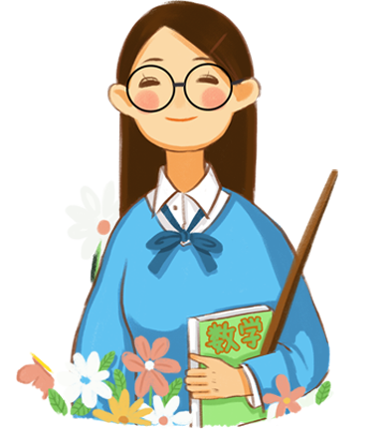
Luyện đọc theo nhóm
Yêu cầu
- Phân công đọc theo đoạn
- Tất cả thành viên đều đọc
- Giải nghĩa từ cùng nhau

Slide 8
Giờ ra chơi
Trống báo giờ ra chơi
Từng đàn chim áo trắng
Chân bước khỏi ghế ngồi
Ùa ra ngoài sân nắng.
Chỗ này những bạn gái
Vui nhảy dây nhịp nhàng
Tiếng vui cười thoải mái
Rộn tiếng cười hòa vang.
Đằng kia những bạn trai
Đá cầu bay vun vút
Đôi chân móc rất tài
Tung tăng nắng hồng lên ngực.
Giờ ra chơi vừa chấm dứt
Đàn chim non vội vàng
Xếp hàng mau vào lớp
Bài học mới sang trang.
(Nguyễn Lâm Thắng)

Slide 9


Luyện đọc toàn bài
Tiêu chí đánh giá
1
Đọc đúng
2
Đọc to, rõ
3
Ngắt, nghỉ đúng chỗ
4
Đọc và nhấn giọng
phù hợp

Slide 10
Giờ ra chơi
Trống báo giờ ra chơi
Từng đàn chim áo trắng
Chân bước khỏi ghế ngồi
Ùa ra ngoài sân nắng.
Chỗ này những bạn gái
Vui nhảy dây nhịp nhàng
Tiếng vui cười thoải mái
Rộn tiếng cười hòa vang.
Đằng kia những bạn trai
Đá cầu bay vun vút
Đôi chân móc rất tài
Tung tăng nắng hồng lên ngực.
Giờ ra chơi vừa chấm dứt
Đàn chim non vội vàng
Xếp hàng mau vào lớp
Bài học mới sang trang.
(Nguyễn Lâm Thắng)

Slide 11

3. Tìm ở cuối các dòng thơ những tiếng cùng vần với nhau

Slide 12
Giờ ra chơi
Trống báo giờ ra chơi
Từng đàn chim áo trắng
Chân bước khỏi ghế ngồi
Ùa ra ngoài sân nắng.
Chỗ này những bạn gái
Vui nhảy dây nhịp nhàng
Tiếng vui cười thoải mái
Rộn tiếng cười hòa vang.
Đằng kia những bạn trai
Đá cầu bay vun vút
Đôi chân móc rất tài
Tung tăng nắng hồng lên ngực.
Giờ ra chơi vừa chấm dứt
Đàn chim non vội vàng
Xếp hàng mau vào lớp
Bài học mới sang trang.
(Nguyễn Lâm Thắng)

Slide 13
4. Trả lời câu hỏi

Slide 14
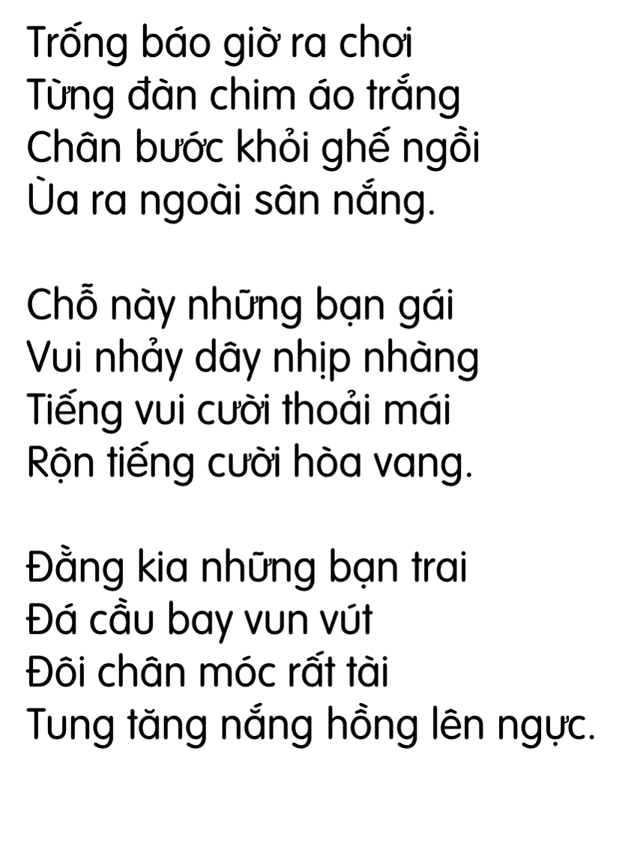
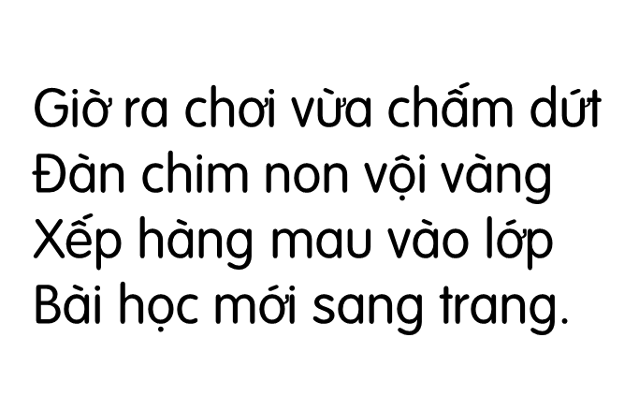
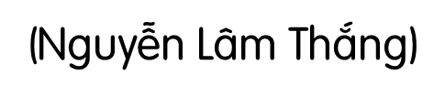
4
Trả lời câu hỏi
Đọc thầm và trả lời câu hỏi
c. Giờ ra chơi của các bạn như thế nào?
Vui vẻ và thú vị.
b. Những từ ngữ nào cho biết các bạn nhỏ chơi trò chơi rất giỏi
a. Những trò chơi nào được nói tới trong bài?

Slide 15

5
Học thuộc khổ thơ thứ hai và thứ ba.
Chỗ này những bạn gái
Vui nhảy dây nhịp nhàng
Tiếng vui cười thoải mái
Rộn tiếng cười hòa vang.
Đằng kia những bạn trai
Đá cầu bay vun vút
Đôi chân móc rất tài
Tung tăng nắng hồng lên ngực.

Slide 16
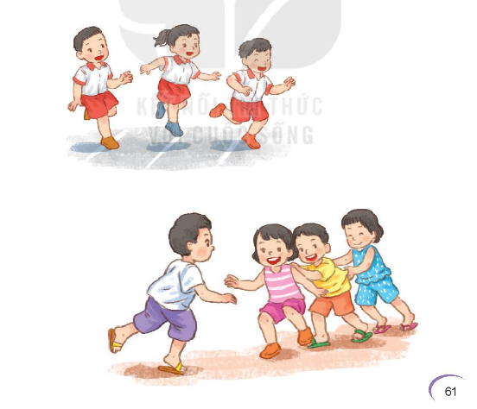

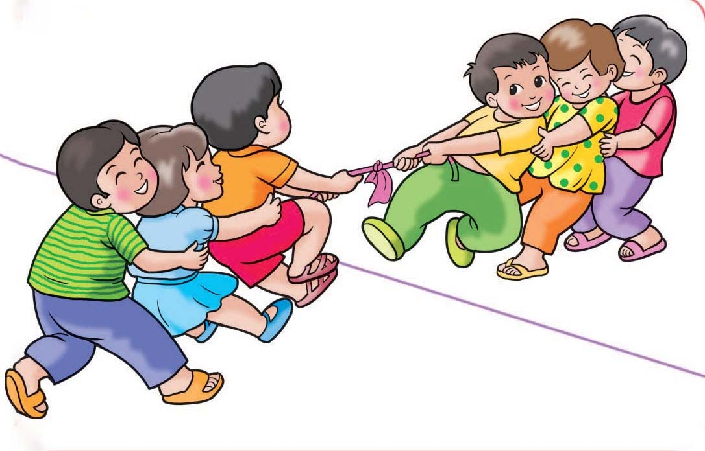
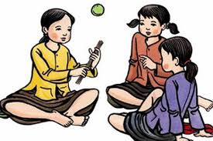
6
T
r
ò
c
h
ơ
i
Nhìn hình đoán tên trò chơi.
Quan sát tranh,Thảo luận nhóm đoán tên trò chơi.

Slide 17




